Slide 1
NHỮNG GÌ MỚI
HẢY CÙNG XEM…

Slide 2
NHỮNG CÂU HỎI
TRONG GÂY MÊ SẢN KHOA LÂM SÀNG
Grace Anne Banson Herbosa, M, DPBA
Professor of Anesthesiology
University of the Philippines, College of Medicine
Philippine General Hospital, Manila

Slide 3

BA HƯỚNG DẨN CHÍNH
Ý TƯỞNG TỐT DỰA VÀO THỬ NGHIỆM LÂM SÀNG Nên biết trước: ý tưởng tốt đẹp đến từ khắp mọi nơi

Slide 4

Ba nguyên tắc hướng dẫn
Triết lý
Ý tưởng tốt Nhấn mạnh vào TNLS Nên biết trước: ý tưởng tốt đẹp đến từ khắp mọi nơi | Xác định mục tiêu hạn chế tác động xấu Tập trung: Các chỉ tiêu lâm sàng

Slide 5
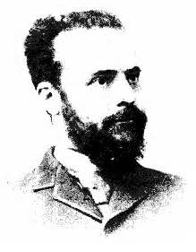
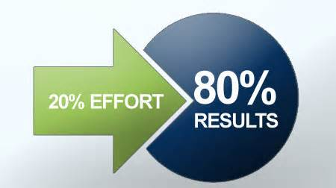
Ba nguyên tắc hướng dẫn
Triết lý
Ý tưởng tốt Nhấn mạnh vào TNLS Nên biết trước: ý tưởng tốt đẹp đến từ khắp mọi nơi | Xác định mục tiêu Hạn chế tác động xấu Tập trung: Các chỉ tiêu lâm sàng | Pareto Rule 80/ 20 rule Luật 80/20 20% hướng dẩn 80%

Slide 6
Kỷ thuật không xâm lân trong gây mê SK USG cho can thiệp non-neuraxial | 1
Vô cảm cho chuyển dạ và sanh NPO, giảm đau chuyển dạ, biến chứng | 2
Ảnh hưởng của bệnh lý mẹ Tiền sản giật | 3
Ngộ độc thần kinh của thuốc mê Rhesus monkey models | 4

Slide 7
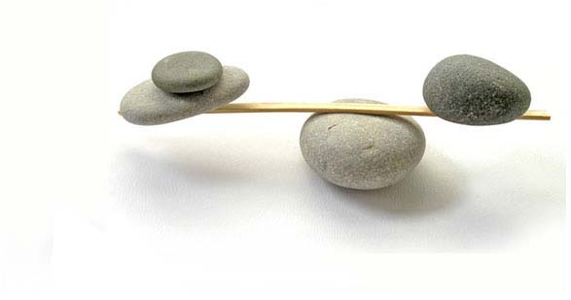
Câu hỏi #1
Sản phụ được phép ăn trong khi chuyển dạ ?
Anesthetic Management of Labor and Disease

Slide 8

Câu hỏi #1
Sản phụ được phép ăn trong khi chuyển dạ ?

Slide 9
Câu hỏi #1
Sản phụ được phép ăn trong khi chuyển dạ
Nhu cầu calo
ketosis
Mất nước
Điện giải
Sự thoải mái cho mẹ

Slide 10
Câu hỏi #1
Sản phụ được phép ăn trong khi chuyển dạ
Caloric requirement
ketosis
dehydration
electrolytes
Maternal comfort
Hội chứng hít vào phổi

Slide 11
Ăn trong khi chuyển dạ
Cảm thấy như đó là chúng ta chống lại thế giới!
  WHO
  ACNM (American College of Nurse Midwives)
  others

Slide 12
Ăn trong khi chuyển dạ
“bác sĩ sản khoa của chúng tôi cho ăn ngay lập tức
trước khi bắt đầu oxytocin ... "
Đúng không?

Slide 13
Ăn trong khi chuyển dạ
HƯỚNG DẨN CỦA ASA
  uống một lượng nhỏ nước trong có thể được phép trong sản khoa không biến chứng
        Anesthesiology 2007;106: 843-63

Slide 14
Ăn trong khi chuyển dạ
HƯỚNG DẨN CỦA ASA
uống một lượng nhỏ nước trong có thể được phép trong sản khoa không biến chứng
  thức ăn đặc nên tránh trên sản phụ chuyển dạ
        Anesthesiology 2007;106: 843-63

Slide 15
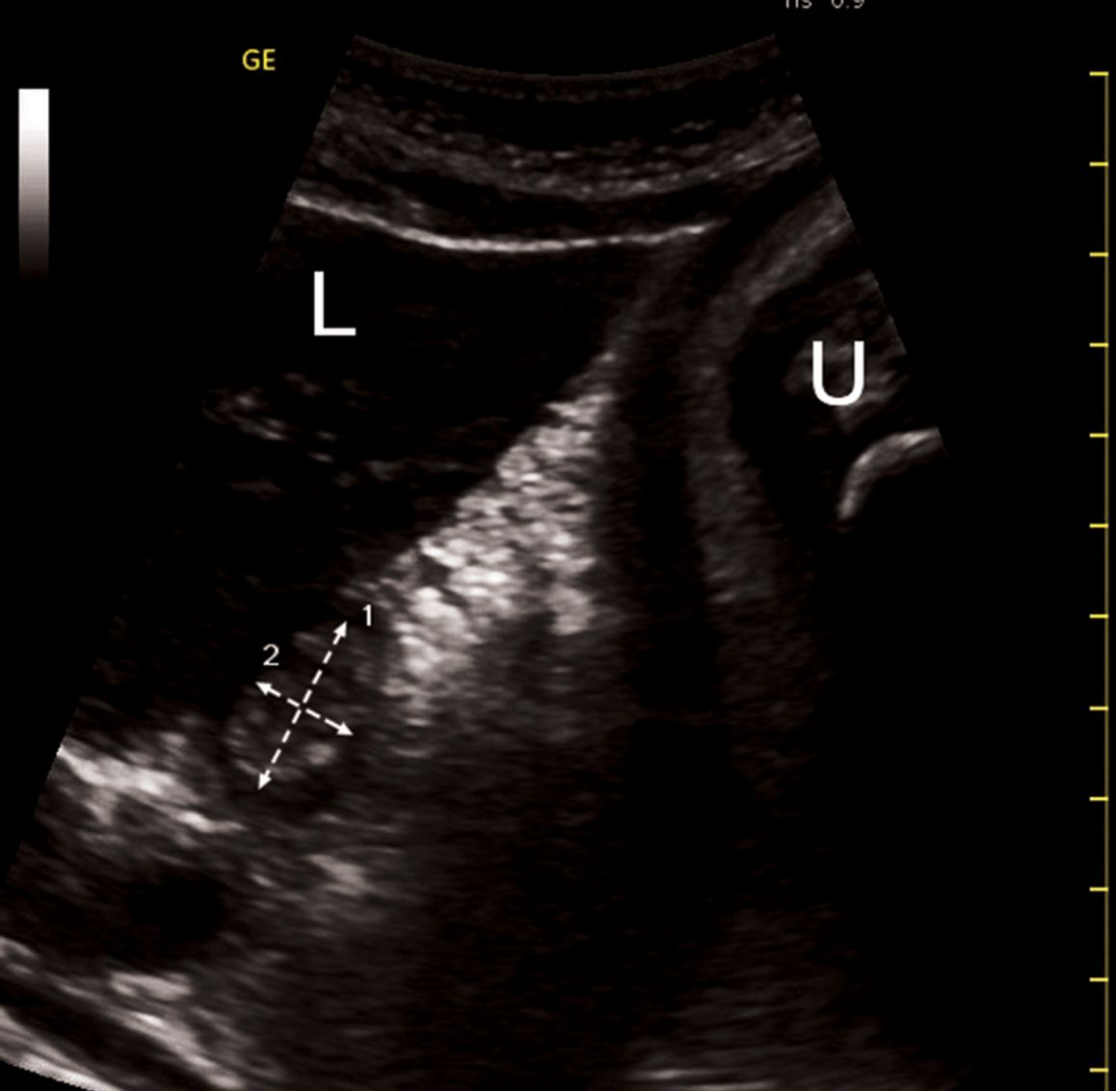
Dạ dày trống trong chuyển dạ
USG Đo dịch vị vùng hang vị
Prospective cohort study
60 sản phụ(41 con so, 19 con rạ
Antral CSA measurement
Nằm ngửa với đầu cao, đầu dò cong, mặt phẳng dọc giữa, công thức đặc biệt
Batalle A et al. Br J Anaesth 2014
Non- Invasive Technology in OB Anesthesia- use of USG for Non Neuraxial techniques

Slide 16
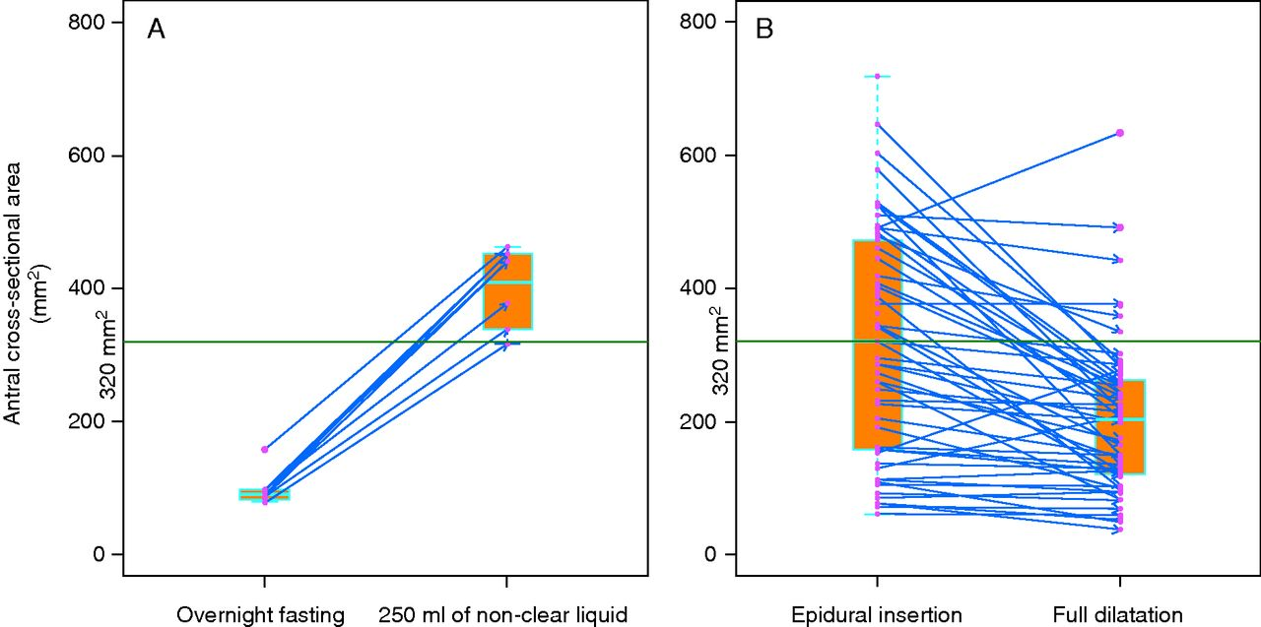
Dạ dày trống trong chuyển dạ
USG Đo dịch vị vùng hang vị
Thai chưa chuyển dạ
Batalle A et al. Br J Anaesth 2014

Slide 17

Đánh giá CSA hang vị bằng siêu âm (a) trong sáu phụ nữ mang thai sau khi nhịn đói qua đêm và sau khi uống 250 ml nước trong và (b) trong 60 phụ nữ mang thai trong chuyển dạ khi gọi các bác sĩ gây mê giảm đau ngoài màng cứng và cổ tử cung mở hoàn toàn.
Non Laboring Pregnant
Laboring
Bataille A et al. Br. J. Anaesth. 2014;bja.aet435
© The Author [2014]. Published by Oxford University Press on behalf of the British Journal of Anaesthesia. All rights reserved. For Permissions, please email: journals.permissions@oup.com

Slide 18
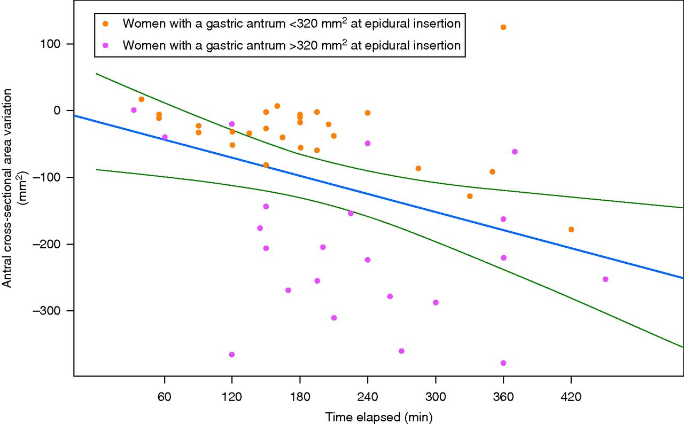
Sự tương quan giữa sự thay đổi CSA và thời gian trôi qua giữa các phép đo (thời gian chuyển dạ).
Bataille A et al. Br. J. Anaesth. 2014;bja.aet435
© The Author [2014]. Published by Oxford University Press on behalf of the British Journal of Anaesthesia. All rights reserved. For Permissions, please email: journals.permissions@oup.com

Slide 19
Dạ dày trống trong chuyển dạ
USG Đo dịch vị vùng hang vị
Chứng cớ | nhu động dạ dày vẩn duy trì trong quá trình chuyển dạ Đo lường trên 96% sản phụ
Giá trị bên ngoài | thời gian dài nhịn ăn (trung bình: 370 phút cho nước trong, 840 phút cho các chất đặc) BMI thấp, và thời gian chuyển dạ ngắn (trung bình 188 phút)
nhược điểm | Không đo trước chuyển dạ và trước gây tê NMC giảm đau (vì 100mm2 nhanh trong các nghiên cứu khác)

Slide 20
Câu hỏi # 2:
Tôi có thể gây tê ngoài màng cứng ở bệnh nhân bị chảy máu tạng?
Anesthetic Management of Labor and Disease

Slide 21
Chảy máu tạng
Nguy cơ thấp
Nguy cơ cao
giảm tiểu cầu
H
E
M
A
T
O
M
A

Slide 22
Chảy máu tạng
Nguy cơ thấp
Nguy cơ cao
giảm tiểu cầu
H
E
M
A
T
O
M
A
FACTOR DEFICIENCIES

Slide 23
Chảy máu tạng
Nguy cơ thấp
Nguy cơ cao
Gỉam tiểu cấu
H
E
M
A
T
O
M
A
Thiếu yếu tố
Rối loạn đông máu

Slide 24
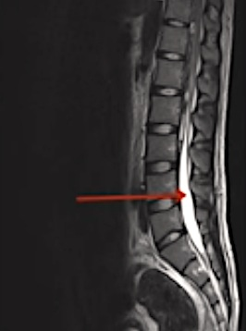
Biến chứng: Hematoma NMC
OB vs Surgical Patients:
1:200,000vs 1:3,600
(p<0.0001)
(Moen et al. Anesthesiology 2004)
0:79,837 vs 7:62,450
(p=0.003)
(Bateman et al. Anesth Analg 2011)
1:251,463
  (D Angelo et al. Anesthesiology 2014)

Slide 25
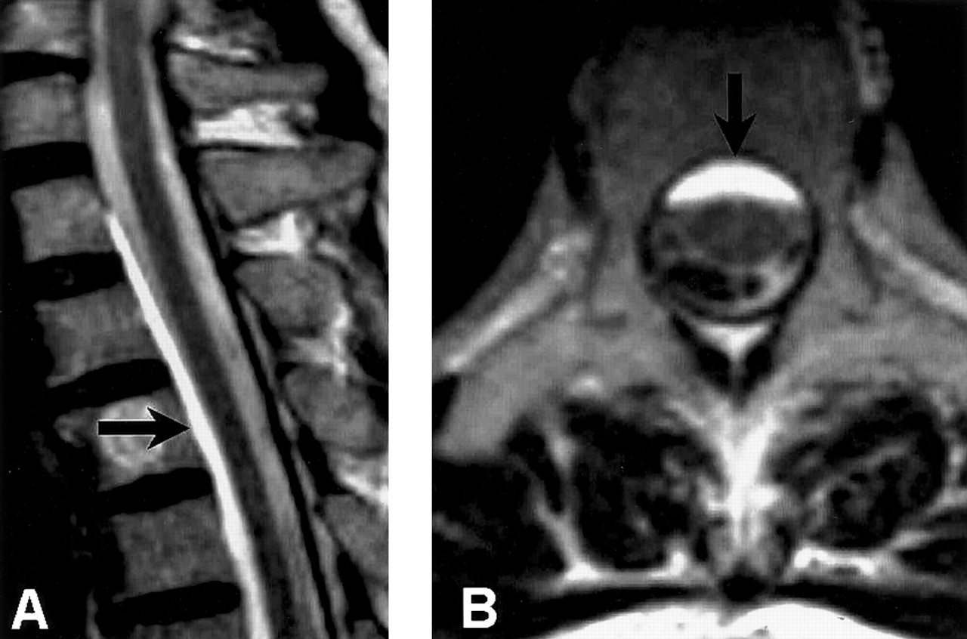

Figure. T2–turbo spin-echo MRI of the cervicothoracic spine.
Ralf Giess et al. Neurology 2003;61:1449
©2003 by Lippincott Williams & Wilkins

Slide 26
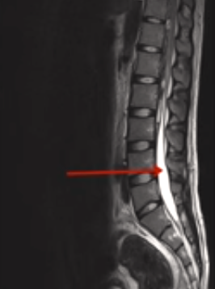
Biến chứng: Hematoma NMC
OB vs Surgical Patients:
1:200,000vs 1:3,600
(p<0.0001)
(Moen et al. Anesthesiology 2004)
0:79,837 vs 7:62,450
(p=0.003)
(Bateman et al. Anesth Analg 2011)
1:251,463
  (D Angelo et al. Anesthesiology 2014)

Slide 27
Bleeding Diathesis
Low Risk
High Risk
THROMBOCYTOPENIA
H
E
M
A
T
O
M
A
FACTOR DEFICIENCIES
ANTICOAGULATION

Slide 28
Giảm tiểu cầu trong thai kỳ
5%
21%
70-81%
Gonzalez- .
Gonzalez-Fiol A & Eisenberger. A Sem Perinatol 2011:36;370-7.

Slide 29
Giảm tiểu cầu trong thai kỳ
 | Gestational
Tam cá nguyệt (onset) | 3rd
Tần suất | 70-80%
Số lượng tiểu cầu | >70-80K
Chức năng tiểu cầu | normal
Nguyên nhân | Pha loãng máu / - cô lập +/- phá hủy
Diều trị | Prednisone hay TM immunoglobulin
Gonzalez & Eisenberger A.Sem Perinatol 2014;38;370-7.Gensheimer, T et 2013.Blood121:28-47. Rajasokhar et al. 2013. Thrombocytopenia in Pregnancy. American Society of Hematology.

Slide 30
Giảm tiểu cầu trong thai kỳ
 | Thai kỳ | Igiảm TC vô căn
Tam cá nguyệt (onset) | 3rd | preexisting
Tần suất | 7—80% | 1-5%
Số lượng TC | >70-80K | <70-80K
Chức năng tiểu cầu | normal | normal
Nguyên nhân | Pha loãng máu / - cô lập +/- phá hủy | Tự miển
Điều trị | Prednisone hay IV immunoglobulin | Corticosteroids hay (hiếm khi)IV gammaglobulin
Gonzalez & Eisenberger A.Sem Perinatol 2014;38;370-7.Gensheimer, T et 2013.Blood121:28-47. Rajasokhar et al. 2013. Thrombocytopenia in Pregnancy. American Society of Hematology.

Slide 31
Giảm tiểu cầu trong thai kỳ
 | Gestational | ITP | Preeclampsia HELLP
Tam cá nguyệt (onset) | 3rd | preexisting | 20+ weeks
Tần suất | 5-9% | 1-5% | 5-8%(PE), <1% (HELLP)
Số lượng tiểu cầu | >70-80K | <70-80K | biến số
Chức năng tiểu cầu | normal | normal | Có thể bất thường
Nguyên nhân | Pha loãng máu / - cô lập +/- phá hủy | Tự miển | kích hoạt tiểu cầu
Điều trị | Prednisone hay IV immunoglobulin | Corticosteroids hay (hiếm) IV gammaglobulin | sanh, điều trị hỗ trợ với corticosteroid, truyền tiểu cầu (nếu nặng)
Gonzalez & Eisenberger A.Sem Perinatol 2014;38;370-7.Gensheimer, T et 2013.Blood121:28-47. Rajasokhar et al. 2013. Thrombocytopenia in Pregnancy. American Society of Hematology.

Slide 32
Giảm tiểu cầu trong thai kỳ
Số lượng tiểu cầu thấp nhất chấp nhận được cho gây tê vẫn chưa định rõ
Đối với giảm tiểu cầu vô căn (ITP):
"Thực hành mổi nơi có thể khác nhau"
Nhiều BS gây mê sẽ gây tê vùng nếu số lượng tiểu cầu> 80 X 109 / L
BS gây mê sản khoa thường khuyên một số lượng tiểu cầu ít nhất 75 X 109 / L
Điểm kiểm tra : Thromboelatography :Platelet Function Analyzer (PFA-100)

Slide 33
Có bao nhiêu Tiểu cầu là đủ?
Số lượng tiểu cầu thấp là tốt hơn so với bất thường chức năng tiểu cầu
Đặt và rút các cather là thách thức trong chảy máu

Slide 34
Có bao nhiêu Tiểu cầu là đủ?
Low platelet numbers are better than abnormalities in platelet function
Placement AND removal of catheter are bleeding challenges
High risk of surgical delivery +/- unfavorable airway influences risk/benefit ratio

Slide 35
Có bao nhiêu Tiểu cầu là đủ?
Số lượng tiểu cầu thấp là tốt hơn so với bất thường chức năng tiểu cầu
Đặt và rút các cather là thách thức trong chảy máu
Xem xét tỷ lệ lợi ích / rủi ro giửa nguy cơ cao về phẫu thuật MLT +/- đường hô hấp không thuận lợi
Xem xét số lượng tiểu cầu thấp chấp nhận được cho cột sống hơn tê NMC

Slide 36
CHẢY MÁU TẠNG
Nguy cơ thấp
Nguy cơ cao
Giảm tiểu cầu
H
E
M
A
T
O
M
A
Thiếu yếu tô
Rối loạn đông máu

Slide 37
Thiếu yếu tố: bệnh Von Willebrand
Thường do rối loạn đông máu di truyền : 1 / 100-1,000
Loại 1 (70-80% trường hợp)
Thường không có triệu chứng cho đến khi chảy máu
Thiếu định lượng yếu tố Von Willebrand (VWF)
VWD Screening panel:
  VWF Kháng thể (VWF:Ag)- test kiểm tra định lượng plasma [VWF]
  Ristocetin cofactor activity (VWF:Rco)-VWF functional test
  Factor VIII coagulant activity (FVIII:C)-Factor VIII functional test
  PT/PTT
Thomton, 2010. Best Pract Res Clin Ostet Gynecol.

Slide 38
Bleeding Diathesis
Low Risk
High Risk
THROMBOCYTOPENIA
H
E
M
A
T
O
M
A
FACTOR DEFICIENCIES
ANTICOAGULATION

Slide 39
Heparin Anticoagulation
Đối với LMWH,
  Gây tê vùng sau 12 hr khi dùng phòng ngừa (lovenox <60mgqd), hay 24 hr khi điều trị(lovenox>60mg qd)
  Khuyến cáo mới của FDA : đợi 4 hr sau khi gỡ bỏ catheter điều trị lại LMWH
  Đối với Heparin không phân đoạn
  SubQ không có nghĩa là liều thấp
  Neuraxial an toàn nếu < 10,000 units/24 giờ
    Kiểm tra PTT
  Tác dụng đỉnh lúc 2 hr, vì vậy gây tê vùng > 4hr sau liều cuối cùng
ASRA 2013. Anaesthesia 58:966-72

Slide 40
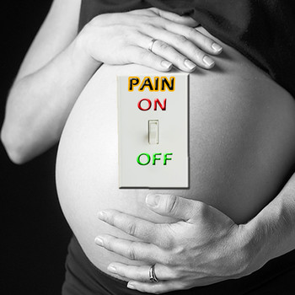
Câu hỏi 3
Kỹ thuật vô cảm nào có thể được sử dụng để giảm đau chuyển dạ nếu bệnh nhân từ chối gây tê vùng hoặc khi gây tê vùng chống chỉ định
Anesthetic Management of Labor and Delivery

Slide 41

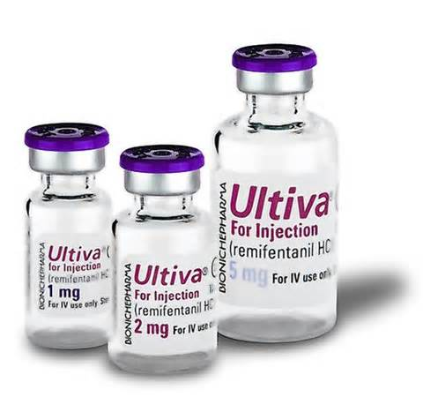

Slide 42
Remifentanil trong giảm đau chuyển dạ
PCA vs giảm đau NMC
RCT, không mù
Mục tiêu: so sánh hiệu quả và tác dụng phụ remifentanil PCA với tê NMC
PCA bolus (n=19): 0.15mcg/kg
(tăng từng bước với 0.15 mcg/kg.2min)
EA (n=20): 0.1% ropivacaine với 2mcg/ml fentanyl, không PCEA
Kết quả: điểm số đau, tác dụng phụ
Tveit TO et al. Eur J Anesthesiol 2012
Notes:
Remi- pretty much standard vs standard epid- not a PCEA study

Slide 43
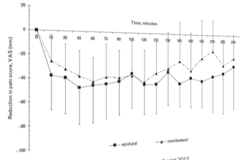
Remifentanil trong Giảm đau chuyển dạ
PCA vs giảm đau NMC
remifentanil
epidural
Tveit TO et al. Eur J Anesthesiol 2012
Notes:
When reduction in pain scores were plotted ther is no difference.

Slide 44
Remifentanil trong giảm đau chuyển dạ tác dụng phụ và kết quả trên bé
 | Remi PCA (n= 17) | NMC (n= 20) | p
Điều trị Oxygen | 11 (65%) | 0 | <0.01
An thần | 17 (100%) | 11/20 (55%) | 0.001
pH TM rốn | 7.28 (0.07) | 7.32 (0.07) | 0.04
Neonatal Comp | 0 | 0
Tveit TO et al. Eur J Anesthesiol 2012

Slide 45
Remifentanil trong giảm đau chuyển dạ tác dụng phụ và kết quả trên bé
 | Remi PCA (n= 17) | Epidural (n= 20) | p
Oxygen therapy | 11 (65%) | 0 | <0.01
Sedation | 17 (100%) | 11/20 (55%) | 0.001
U- vein pH | 7.28 (0.07) | 7.32 (0.07) | 0.04
Neonatal Comp | 0 | 0
Tveit TO et al. Eur J Anesthesiol 2012
Notes:
65% in remi group neede Oxygen, all were sedated and although umb v ph was significantly lower, there were NO differences in neonatal outcomes

Slide 46
IV PCA- Remifentanil
Công thức
Liều nền: 0.025- 0.05 ug/kg/min
  Bolus: 0.25 ug/kg
  Lockout interval: 2 minutes
  Four hour limit: 3 mg
  Marwah, Balki et al. Can j Anesth 2012; 59: 246-54.

Slide 47
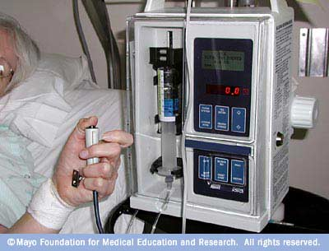
IV PCA- Fentanyl

Slide 48
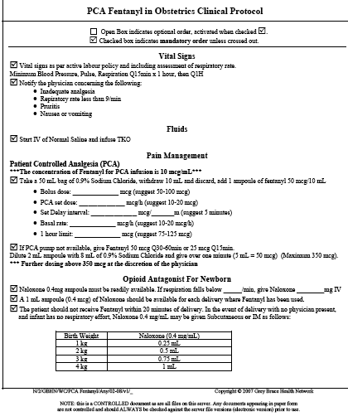
IV PCA- Fentanyl

Slide 49
IV PCA- Fentanyl
IV’s và Thuốc
  Fentanyl :Liều lượng được cho bởi BS gây mê SK
  Liều duy trì PCA qua bơm (Fentanyl 10mcg/ml)
    Tốc độ nền: none
    Patient bolus _25__mcg (2.5 ml)
    Bolus interval __5__mins
    # of bolus doses per hour __12__
Notes:
300 mcg total

Slide 50
IV PCA- Fentanyl
Gọi Nhân viên gây mê khi
  Nhịp thở<10/min
  SpO2 <91% hay ít hơn 95% với O2 điều trị
  HATT<90 hay HATTg<60 hay giới hạn thay đổi hơn 20% so với HA
  Nhịp tim mẹ< 60
  Chỉ số an thần> hay = 3

Slide 51
IV PCA- Fentanyl
Chăm sóc điều dưởng và điều trị
  pulse oximetry liên tục và tránh narcotics khác
  dấu hiệu sinh tồn mỗi 30 phút, ghi lại
  Điểm an thần và giảm đau mỗi 60 phút
  Ambu bag tại giường
  Cho O2 10L/ p qua mask không thở lại cho SpO2<95%
  Ngưng IV PCA nếu điểm an thần >/=3 (1 = hoàn toàn tỉnh táo, 2 = buồn ngủ; 3 = tỉnh khi đánh thức; 4-hôn mê)
  Ngưng Fentanyl PCA nếu nhịp thở<10 và/hay sau sanh

Slide 52
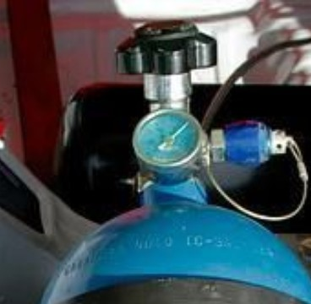
Nitrous Oxide cho giảm đau chuyển dạ
Systematic review
Systematic review 56 nghiên cứu 13- chất lượng tốt
Vấn đề: Hầu hết các nghiên cứu từ những năm 70 không so sánh trực tiếp với các kỹ thuật tê vùngl, giới hạn của oxit nitơ 30-70%
Kết quả: hiệu quả, sự hài lòng, tác dụng phụ
Likis FE et al. Anesth Analg 2014;118(1):153-167
Notes:
Reently published- but not very good studies

Slide 53
Nitrous Oxide cho giảm đau chuyển dạ
Systematic review
Giới hạn hiệu quả (36-49%)
So sánh với psychoprophylaxis và meperidine
Giới hạn an toàn(46-57%)
So sánh với meperidine
Tác dụng phụ
Buồn Nôn và mửa(13%)
giảm nhận thức(18%)
Khác(1-5%)
không có tác dụng phụ trên thai nhi
Likis FE et al. Anesth Analg 2014;118(1):153-167
Notes:
Reduced awareness 1 in 5 and others as desaturation but only a small number

Slide 54
Nitrous Oxide cho giảm đau chuyển dạ
Accompanying editorial (King TL, Wong CA)
chất lượng nghiên cứu kém | Tính không đồng nhất trong các nghiên cứu, nguy cơ cao cho sự thiên vị, kết quả không phù hợp, đường cho khác nhau , thêm thuốc giảm đau

Slide 55
Nitrous Oxide for Labor Analgesia
Accompanying editorial (King TL, Wong CA)
Chất lượng nghiên cứu kém | Tính không đồng nhất trong các nghiên cứu, nguy cơ cao cho sự thiên vị, kết quả không phù hợp, đường cho khác nhau , thêm thuốc giảm đau
Thận trọng với tác dụng phụ | Sự ức chế enzym tổng hợp methionine, neuroapoptosis, mối nguy hại của phơi nhiễm nghề nghiệp

Slide 56
Nitrous Oxide for Labor Analgesia
Accompanying editorial (King TL, Wong CA)
Chất lượng nghiên cứu kém | Tính không đồng nhất trong các nghiên cứu, nguy cơ cao cho sự thiên vị, kết quả không phù hợp, đường cho khác nhau , thêm thuốc giảm đau
Thận trọng với tác dụng phụ | Sự ức chế enzym tổng hợp methionine, neuroapoptosis, mối nguy hại của phơi nhiễm nghề nghiệp
Giới thiệu | Tiêu chuẩn đo lường đau chuyển dạ, nghiên cứu không phải con người, nghiên cứu đơn giản sử dụng liều N2O phù hợp và hệ thống phân phối

Slide 57
Trẻ em là nguồn tài nguyên thiên nhiên tốt nhất của chúng ta. Để làm tốt nhất , chúng ta nên đánh giá cẩn thận bất kỳ thủ thuật và các loại thuốc có thể khiến chúng bị tổn hại. N2O giảm đau chuyển dạ là một trong những loại thuốc như thế.
Notes:
Perhaps the most striking and poignant part of the editorial is this statement

Slide 58
Câu hỏi 4:
Mọi người đang làm gì?
Anesthetic Management of Labor and Delivery

Slide 59
Mọi người đang làm gì?
Tê NMC
CSE Và tê NMC
Đâm MC trong tê NMS?

Slide 60
KỶ THUẬT TÊ TRỤC THẦN KINH
Tủy sống
Ngoài màng cứng
Phối tê tủy sống và NMC
Dural Puncture Epidural (DPE)

Slide 61
dura
Ligamentum flavum
skin
spinal
epidural
subcutaneous

Slide 62
dura
Ligamentum flavum
skin
spinal
epidural
subcutaneous

Slide 63
DURAL PUNCTURE EPIDURAL
dura
Ligamentum flavum
skin
spinal
epidural
subcutaneous

Slide 64
DURAL PUNCTURE EPIDURAL
dura
Ligamentum flavum
skin
spinal
epidural
subcutaneous

Slide 65
DURAL PUNCTURE EPIDURAL
dura
Ligamentum flavum
skin
spinal
epidural
subcutaneous

Slide 66
DURAL PUNCTURE EPIDURAL
dura
Ligamentum flavum
skin
spinal
epidural
subcutaneous

Slide 67
DURAL PUNCTURE EPIDURAL
dura
Ligamentum flavum
skin
spinal
epidural
subcutaneous

Slide 68
DURAL PUNCTURE EPIDURAL
dura
Ligamentum flavum
skin
spinal
epidural
subcutaneous

Slide 69

Dural Puncture Epidural
Thomas, Anesthesiology | 2005 | 27G
Suzuki, A & A | 1996 | 26G
Cappiello, Tsen, A &A | 2008 | 25G
DPE GROUP (2% Mepivacaine 18ml)
Khởi phát vùng cùng nhanh hơn
Lan vùng cùng nhiều hơn
Không khác nhau trong Hạ HA hay Phong bế cảm giác cao (T4)
Không nhức đầu sau gây tê

Slide 70
ƯU ĐIỂM DPE
 | Epidural | DPE
sự xác nhận | Absent | Present
KHỞI PHÁT | 5- 15 mins | Faster
Chất lượng | Ngứa , thất bại<4-13% | Less
Motor Deficit | Vừa phải | Moderate
Ảnh hưởng bé | Nhỏ | Less
Phong bế thất bại | Epidural | CSE | Kim
Eappen N=4240 | 13.1% | 7.2% | 25G
Norris N= 1660 | 1.3% | 0.2% | 25G
Van de Velde | 3.18% | 1.49% | 27, 29G
Thomas N=248 | 9.3% | 8% | 27G
Suzuki. Anesth Analg, 1996
Cappiello, Tsen. Anesth Analg 2008
Thomas. Anesthesiology 2008
Van de Velde. Anesth Intensive Care,2001
Norris, IJOA 2000
Eappen, IJOA 1998

Slide 71
Câu hỏi # 5
Có gì mới trong Tiền sản giật?
Non- Invasive Technology in OB Anesthesia- use of USG for Non Neuraxial techniques
Impact of Maternal Disease: Preeclampsia, Congenital Heart Disease

Slide 72
Use of USG trong TSG
USG Xác định đường kính vỏ bọc thần kinh thị
Nghiên cứu quan sát
26 sản phụ TSG, 25 sản phụ khỏe mạnh, 4-6 tuần trước khi thai đủ ngày
Đo đường kính vỏ bọc thần kinh thị
3 mm sau retina, 7.5Mhz probe, 2-D mode
Dubost C et al. Anesthesiology 2012;116:1066-71
Non- Invasive Technology in OB Anesthesia- use of USG for Non Neuraxial techniques

Slide 73
Tiền sản giật
USG Xác định đường kính vỏ bọc thần kinh thị
 | Tiền sản giật | Khỏe mạnh | P value
Tuỗi (yrs) | 34 (31-36) | 31 (28-34) | 0.09
Cân nặng (kg) | 80 (70-90) | 69 (63-79) | 0.04
HATT (mmHg) | 138- 153 | 102-11 | <0.0001
ĐKTKT (mm) | 5.4 (5.2-5.8) | 4.5 (4.3-4.8) | <0.0001
Dubost C et al. Anesthesiology 2012;116:1066-71
Notes:
Groups were appropriately matched as to age and as you can see here, the ONSD is significantly higher in the preecl compared to the nirmal parturient.

Slide 74
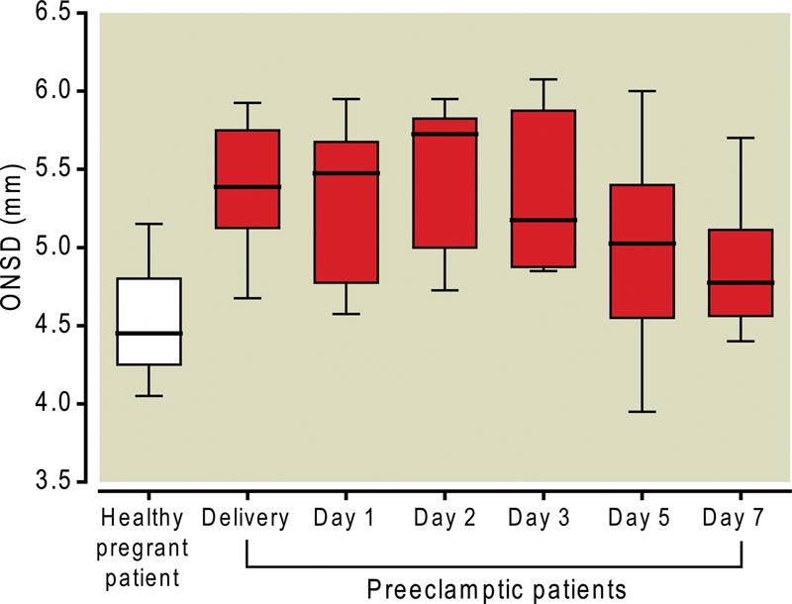
Tiền sản giật
USG Xác định đường kính vỏ bọc thần kinh thị
Dubost C et al. Anesthesiology 2012;116:1066-71
Notes:
The authors did not stop there , they also tracked the ONSD postpartum upto 7 days. And you can see here that the median ONSD decreased starting the 3rd postpartum day and reached almost normal diameter on the 7th postpartum day.

Slide 75
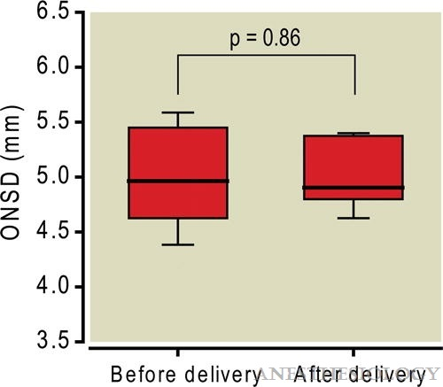
Tiền sản giật
USG Xác định đường kính vỏ bọc thần kinh thị
Dubost C et al. Anesthesiology 2012;116:1066-71
Notes:
The authors did not stop there , they also tracked the ONSD postpartum upto 7 days. And you can see here that the median ONSD decreased starting the 3rd postpartum day and reached almost normal diameter on the 7th postpartum day.

Slide 76
Tiền sản giật
USG Xác định đường kính vỏ bọc thần kinh thị
Dubost C et al. Anesthesiology 2012;116:1066-71
Notes:
The authors did not stop there , they also tracked the ONSD postpartum upto 7 days. And you can see here that the median ONSD decreased starting the 3rd postpartum day and reached almost normal diameter on the 7th postpartum day. No such change was found in healthy parturients suggestive that this is unique in the preeclamptic state.

Slide 77
Câu hỏi lớn
Liệu ĐKVBTKT thực sự đại diện cho sự tăng ICP,
hoặc là nó chỉ là phù nề vỏ bọc thần kinh thị?
Notes:
Edema secondary to generalized increase in permeability seen in preecl?

Slide 78
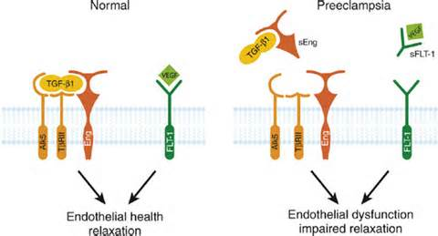
Preeclampsia sFlt-1/PIGF tỷ lệ các rối loạn tăng huyết áp khác nhau
Nghiên cứu đoàn hệ tiến cứu
630 thai đơn cao HA
Kết cục chính
Để xác định tỷ lệ sFlt-1 / PLGF phân biệt các nguyên nhân khác nhau của tăng huyết áp mẹ?
Verichren S et al. Am J Obstet Gynecol 2012. 206:58 e1-8
Impact of Maternal Disease: Preeclampsia, Congenital Heart Disease
Notes:
We all know that preeclamsia remains to be one of the causes of the leading causes of maternal and fetalmortality and morbidity and we have guidelines to help us with the management of these patients. Tailored and individualized management has been a challenge because of the lack of prognostic biomarkers.

Slide 79
Những gì chúng ta biết cho đến nay
Thay đổi các yếu tố mạch máu tuần hoàn
sFlt-1, sEng, PlGF
  tỷ số sFlt1/PlGF ratio
    Xác định sản phụ có tiền sản giật xuất hiện sớm
Impact of Maternal Disease: Preeclampsia, Congenital Heart Disease
Notes:
We all know that preeclamsia remains to be one of the causes of the leading causes of maternal and fetalmortality and morbidity and we have guidelines to help us with the management of these patients. Tailored and individualized management has been a challenge because of the lack of prognostic biomarkers.
Factor this ratio into the realm of clinical decision making

Slide 80
Tiền sản giật tỷ lệ sFlt-1/ PLGF và nguy cơ kết quả xấu
Nghiên cứu đoàn hệ tiến cứu
616 đơn thai đánh giá nghi ngờ tiền sản giật
Kết cục chính
Sự tương quan giữa tỷ lệ sFlt 1 / PLGF và kết quả bất lợi mẹ và thai nhi trong vòng 2 tuần
Rana S et al, Circulation 2012; 125:911-919

Slide 81
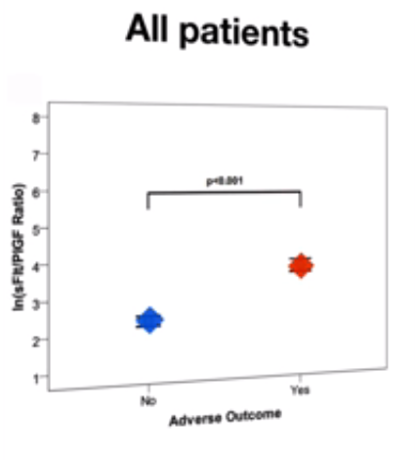
Tiền sản giật tỷ lệ sFlt 1 / PLGF liên quan chặt chẽ với những kết quả bất lợi

Slide 82
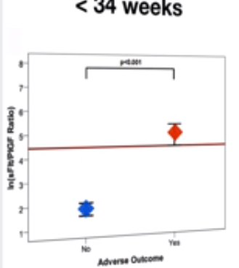
Tiền sản giật tỷ lệ sFlt-1/ PLGF và nguy cơ kết quả xấu
85
Notes:
Red- adverse outcomes. Sice 34 weeks seem to be the magic number wherein most of the analysis regarding delivery is made, the authors made a separate anaysis . Magic number of 85

Slide 83
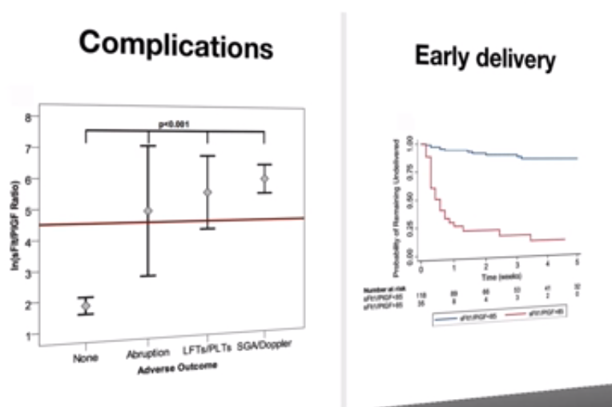
Tiền sản giật tỷ lệ sFlt-1 / PLGF của 85 và cụ thể những kết quả bất lợi

Slide 84
Tiền sản giật tỷ lệ sFlt-1 / PLGF của 85 và cụ thể những kết quả bất lợi
Ratio<85
Ratio>85
Notes:
Kaplan meier survival curve, a ratio of 85 delivered within 2 weeks

Slide 85
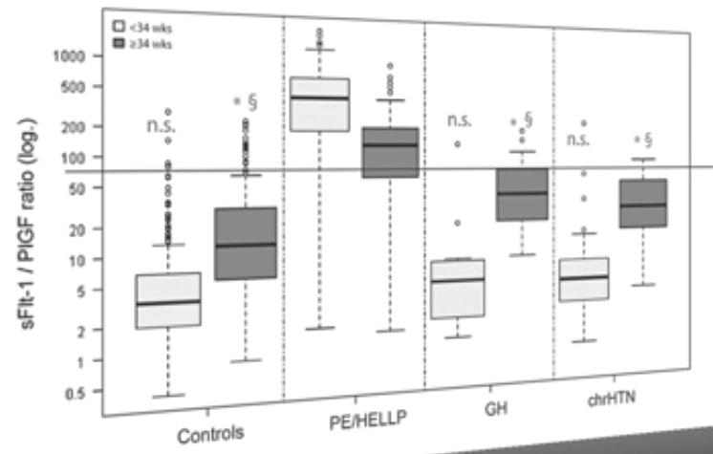
Tiền sản giật tỷ lệ sFlt-1 / PLGF trong rối loạn huyết áp khác nhau
Verichren S et al. Am J Obstet Gynecol 2012. 206:58 e1-8

Slide 86
Tiền sản giật tỷ lệ sFlt-1 / PLGF trong rối loạn huyết áp khác nhau
Verichren S et al. Am J Obstet Gynecol 2012. 206:58 e1-8

Slide 87
Những gì mà các nghiên cứu này thêm
Tỷ số sFlt-1/PIGF > 85
Dự đoán kết cục xấu xảy ra trong vòng 2 tuần
Xác định phụ nữ có nguy cơ cho cuộc sanh sắp xảy ra
Phân loại rối loạn cao huyết áp với độ chính xác hợp lý

Slide 88
Câu hỏi 6:
Đau thế nào sau khi sinh con?

Slide 89
Những gì chúng ta biết cho đến nay
Tần suất của đau mản tính
4-10% với sanh ngã âm đạo
6-18% với mổ lấy thai
Không kiểm soát để giảm đau trước
Thiếu nghiên cứu có chất lượng trong lảnh vực này
Mặc dù quy mô của tác động lên sức khỏe cộng đồng
Notes:
Incidence… but the problem with these studies is it is not controlled for pre exustng pain

Slide 90

Đau mãn tính sau sanh tỷ lệ thấp của đau mãn tính 1 năm sau sanh
Phương pháp nghiên cứu
Tiến cứu, nghiên cứu đa trung tâm (Mỹ, Châu Âu)
Đối tượng
2518 bệnh nhân được phỏng vấn trong vòng 36 giờ sau khi sanh,theo dõi lúc 2,6 và 12 tháng
kết quả chính
Để hiểu được tỷ lệ và xác định các yếu tố nguy cơ cho bệnh đau mãn tính sau sanh đến 12 tháng
Eisenach JC et al, Anesthesiology 2013; 118:143-51
Anesthetic Management of Labor and Delivery
NPO, Labor Analgesia, complications
Notes:
And this was addressed by this wonderful study published in 2013. 4 centers

Slide 91
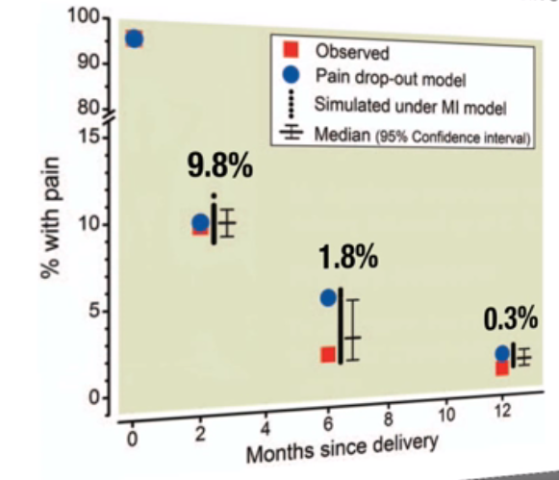
Đau mản tính sau sanh tỷ lệ thấp của đau mãn tính 1 năm sau sanh

Slide 92
Đau mãn tính sau sanh tỷ lệ thấp của đau mãn tính 1 năm sau sanh
Notes:
So there must be something protective- either tissue trauma is not enough to triggera chronic pain response or there can be some biological factors in pregnant women making them less susceptible to chronic pain.

Slide 93
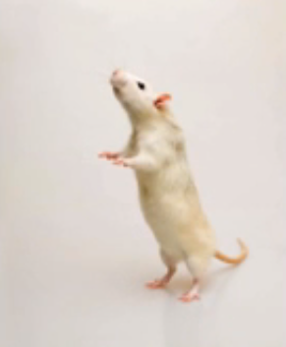
Đau mãn tính sau sanh
Cơ chế tiềm tàng
Phương pháp nghiên cứu
Thắt dây thần kinh sống ở ba tháng giửa thai kỳ
Đối tượng
chuột có và không thai , xét nghiệm về quá mẫn cảm với các kích thích cơ học trong và sau khi mang thai
kết cục chính
Thay đổi trong quá mẫn theo thời gian, vai trò của oxytocin
Gutierrez S et al, Anesthesiology 2013;118:152-9

Slide 94
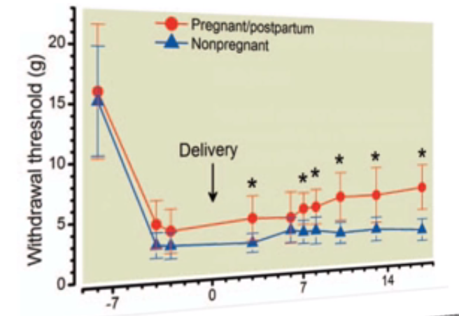
Đau mãn tính sau sanh
Cơ chế tiềm tàng
Gutierrez S et al, Anesthesiology 2013;118:152-9
Notes:
Withdrawal thresholgds were plotted agaist days before and after delivery. And you can see that postdelivery the withdrawal thresholds slowly increase among the pregnant patients suggesting that they become less sensiive to pain. So the authors looked at oxytocin

Slide 95
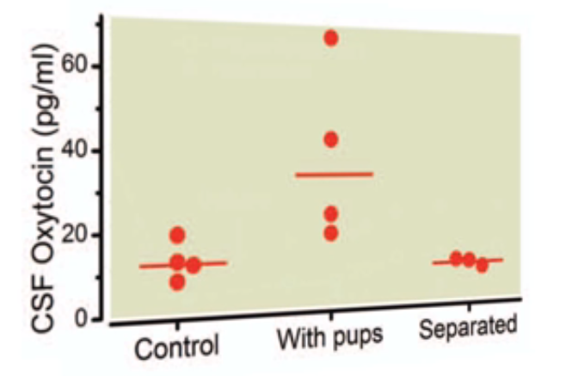
Đau mãn tính sau sanh
Cơ chế tiềm tàng
Gutierrez S et al, Anesthesiology 2013;118:152-9
Notes:
The authors looked at the role of oxytocin as a moleculewith analgesic potential and quantified CSF oxytocin levels. They found that oxytocin level markedly increased when mothers were with their pups …. Suggesting the role of oxytocin.

Slide 96
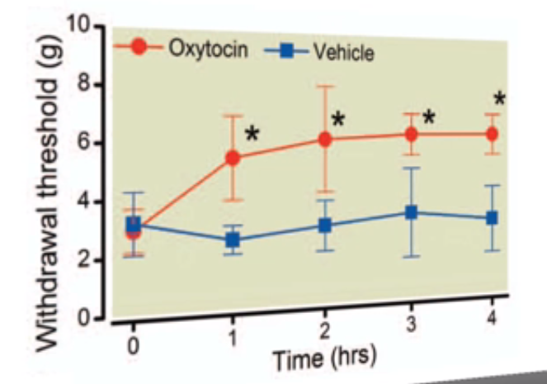
Đau mãn tính sau sanh
Cơ chế tiềm tàng
Gutierrez S et al, Anesthesiology 2013;118:152-9
Notes:
They injectedintrathecal oxytocin in these rats and this resulted in a prolongation of the withdrawal threshold suggesting role of oxytocin in analgesia.

Slide 97
Câu hỏi 8:
Thuốc mê của tôi có ảnh hưởng đến thai nhi?
Developmental Neurotoxicity of Anesthetic Agents
Rhesus monkey models

Slide 98
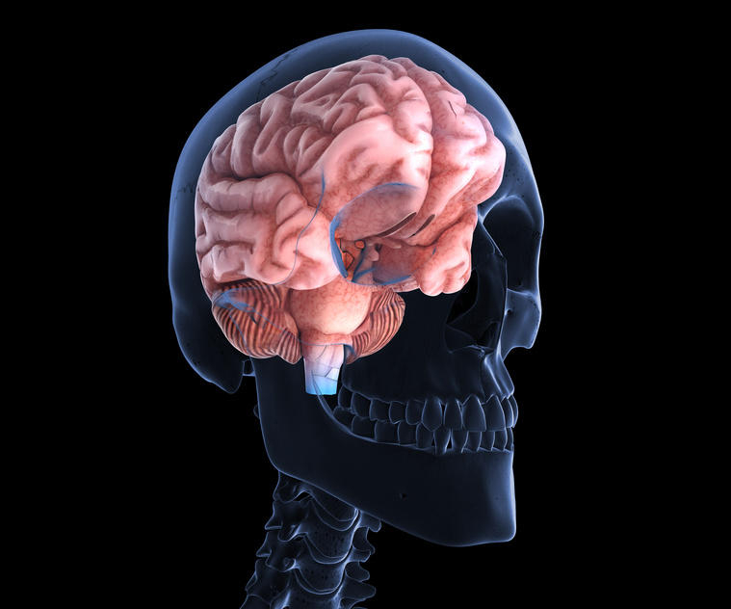
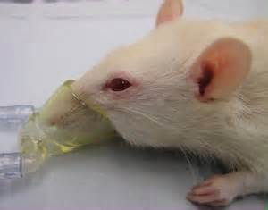
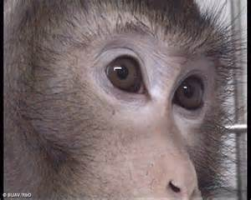
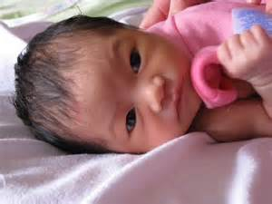
Độc thần kinh của thuốc mê
Từ động vật gặm nhấm với các loài linh trưởng

Slide 99
Những gì chúng ta biết cho đến nay
Liều thoái hóa thần kinh phụ thuộc vào giai đoạn phát triển quan trọng sau khi sinh
Liên quan giữa phơi nhiễm thuốc mê trong thời thơ ấu và khuyết tật trong học tập sau này trong đời
não của thai nhi vẫn còn dễ bị tổn thương trong một mô hình động vật gặm nhấm
Developmental Neurotoxicity of Anesthetic Agents
Rhesus monkey models

Slide 100
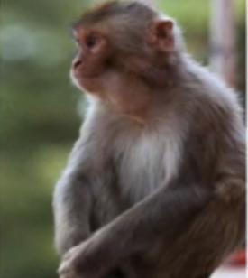
Ngộ độc thần kinh do thuốc mê trên thai
Bằng chứng từ mô hình động vật linh trưởng
nghiên cứu linh trưởng
khỉ mang thai tại G120 (thai kỳ 2)
khỉ sơ sinh tại P6
IV ketamine truyền (liều)
Kết cục chính
Neuroapoptosi trong vùng não
Brambrink AM et al. Anesthesiology 2012;116:372-84

Slide 101
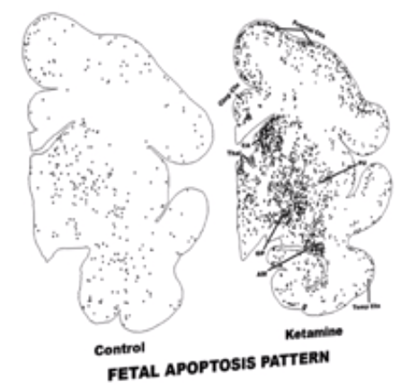
Ngộ độc thần kinh do thuốc mê trên thai
Bằng chứng từ mô hình động vật linh trưởng

Slide 102
Ngộ độc thần kinh do thuốc mê trên thai
Bằng chứng từ mô hình động vật linh trưởng
Frontal cortex
amygdala

Slide 103
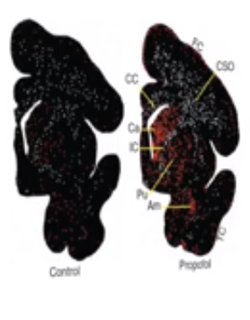
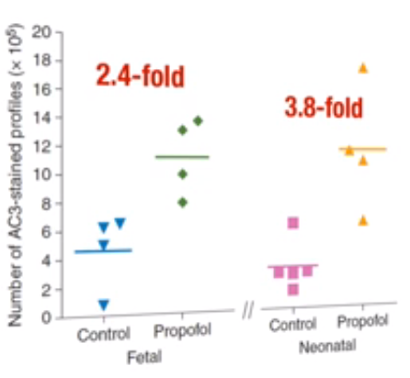
Ngộ độc thần kinh do thuốc mê trên thai
Độc thần kinh do Propofol
Creeley C et al. Br J Anaesth 2013;110:129-138
Notes:
t is clear from animal studies that commonly used anesthetic agents affect early brain development both histologically and functionally. With human epidemiologic evidence suggesting an association between anesthesia and surgery early in life and late-onset learning disabilities, investigators have focused their attention on the subtle long-term effects of anesthesia exposure. Most obstetric anesthesia studies, however, have focused on either the teratogenic effects of anesthetic agents in the first trimester or on the neonatal status immediately after delivery. Not much attention has been paid to the human second trimester, a period of active fetal brain development typified by neurogenesis and neuronal migration. Of concern though, is that these events are easily perturbed by environmental and pharmacological influences. New research studies have raised significant questions about the fetal impact of maternal anesthesia for non-obstetric and fetal surgery. This review summarizes the major findings in the field of developmental neurotoxicity of anesthetic agents, discusses the susceptibility of the fetal brain to anesthetic effects in a trimester-specific style, and outlines the pitfalls in extrapolating animal research to humans.

Slide 104
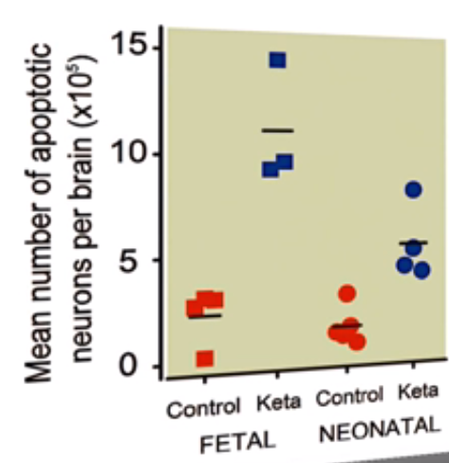
Ngộ độc thần kinh do thuốc mê trên thai
Bằng chứng từ mô hình động vật linh trưởng

Slide 105
Các Nghiên cứu này thêm gì?
Não của thai nhi động vật linh trưởng rất dễ bị ảnh hưởng ngay cả khi thời gian gây mê ngắn
Hiệu ứng xảy ra với tất cả các loại thuốc gây mê
Não của thai nhi cảm nhận khác nhau
Cả hai loại : tế bào thần kinh và tế bào ít nhánh bị ảnh hưởng
Developmental Neurotoxicity of Anesthetic Agents
Rhesus monkey models

Slide 106
Câu hỏi thêm

Slide 107
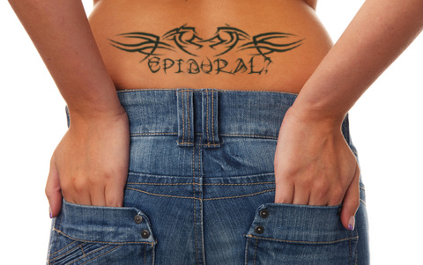
Bonus Question
Có an toàn để làm NMC qua một hình xăm?

Slide 108
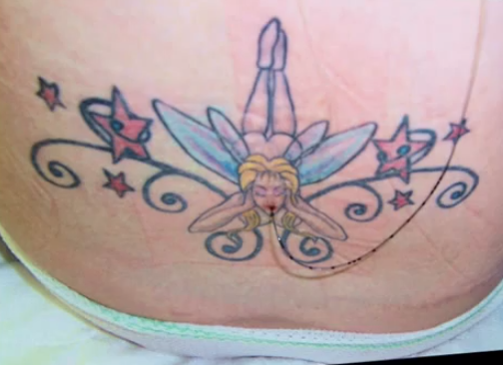
Courtesy of Dr. Kenneth Nelson, Wakeforest School of Medicine

Slide 109
Frequently A skedQ uestion’s
Question #4
What is everyone else doing?
Question #1
Should laboring women be allowed to eat?
Question #5
What’s new in preeclampsia?
Question #2
Can I put an epidural on a patient with bleeding diathesis?
Question #6
What is pain like after childbirth?
Question #3
What anesthetic technique can be used for labor analgesia if the patient refuses neuraxial techniques or when regional anesthesia is contraindicated?
Question #7
Will my anesthetic affect the fetus?

Slide 111
Non- Invasive Technology in OB Anesthesia USG for non-neuraxial interventions | 1
Anesthetic Management of Labor and Delivery NPO, Labor Analgesia, complications | 2
Impact of Maternal Disease Preeclampsia | 3
Developmental Neurotoxicity of Anesthetic Agents Rhesus monkey models | 4

Slide 112
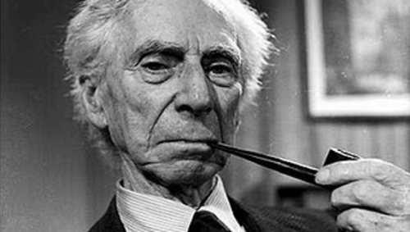
“Khoa học tự nó, không thể cung cấp cho chúng ta một nền đạo đức. Nó có thể cho chúng ta thấy làm thế nào để đạt được một kết thúc nhất định, và nó có thể cho chúng ta thấy rằng một số kết không bao giờ có thể đạt được.
Nhưng, đôi khi sự lựa chọn của chúng ta, phải có quyết định bằng cách khác hơn là cân nhắc khoa học thuần tuý ".
Bertrand Russell, The Science to Save us from Science, NY Times, 1950

